Slide 1
2023-2024 оқу жылының жетістіктері
ALLPPT.com _ Free PowerPoint Templates, Diagrams and Charts

Slide 2
Бастауыш сыныптар

Slide 3
Негізгі орта буын

Slide 4
Жалпы орта білім беру

Slide 5
Мектептің жалпы білім сапасы:

Slide 6
2023-2024 оқу жылының жетістіктері
«Жаратылыстану- математика бағыты бойынша ХҮІ Президенттік
олимпиаданың» аудандық кезеңінде ІІ орын Тлепберген Үмітжан,
Капбасова Алуа, ІІІ орын Байзолла Ерұлан иеленді.

Slide 7
«Ақберен»
8-11 сынып оқушылары арасындағы «Ақберен» республикалық өнер
байқауының аудандық кезеңінде
ІІ орын Ортақ а. ЖОББМ-нің
8-сынып оқушысы
Байзолла Мерей иеленді.

Slide 8
«Үздік психолог»

Slide 9
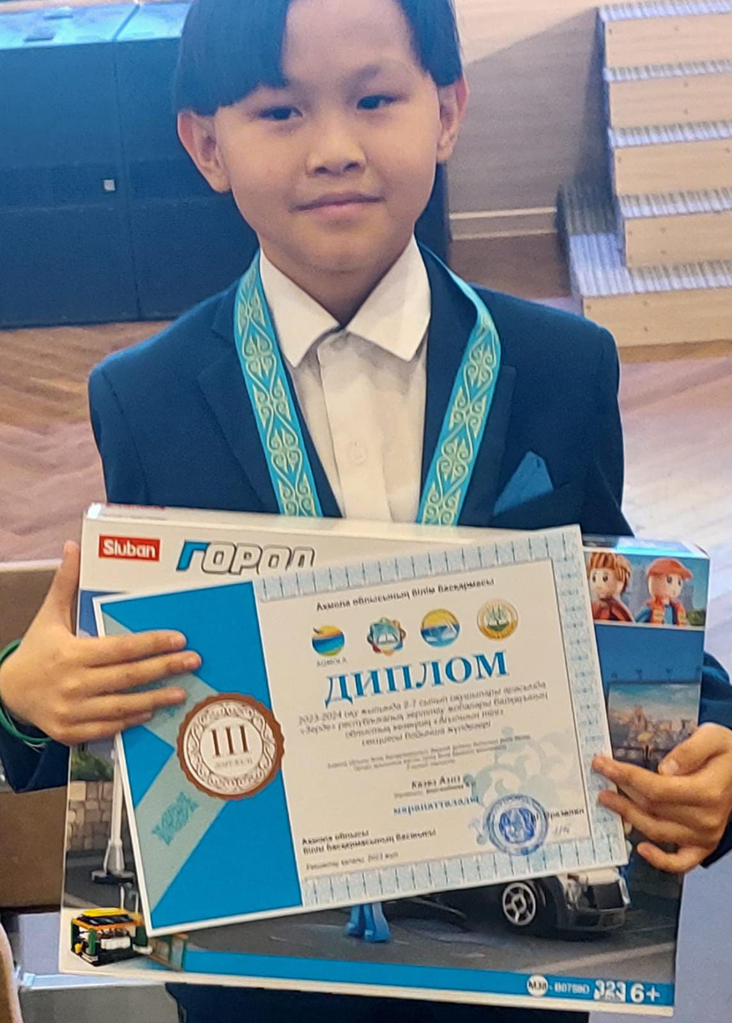
«Зерде»
«Зерде» 1-7 сыныптар арасындағы ғылыми жобалар байқауының
облыстық кезеңінде Ортақ ауылының жалпы орта білім беретін
мектебінің 4-сынып оқушысы Қазез Азиз
3 дәрежелі дипломмен марапатталды.
Жетекшісі: А.О. Бейсембаева

Slide 10
Алтын тұғыр
Бастауыш сынып мұғалімдеріне
арналған «Алтын тұғыр» математикалық
олимпиадасының
І орын иегері Ортақ ауылының
жалпы орта білім беретін
мектебінің бастауыш сынып
мұғалімі
Кабдрахманова Сания Еркиновна

Slide 11
«Алтын сақа»
5-6 сынып оқушылары арасында
«Алтын сақа» математикалық
олимпиаданың аудандық кезеңінде
3 орын иеленгені үшін Ортақ
ауылының жалпы орта білім беретін мектебінің 5-сынып оқушысы
Амангелді Камшат иеленді.

Slide 12
«Мен жастарға сенемін»
«Бала дарын» балалар мен жасөспірімдер шығармашылық
дамыту орталығының ұйымдастыруымен балабақша және
мектеп оқушылары арасында Мағжан Жұмабаев өлеңдерін
мәнерлеп оқудан «Мен жастарға сенемін» атты республикалық
байқауда ерекше өнер көрсетіп, жеңімпаз атанған үшін
Өмірбек Жалғас марапатталды.

Slide 13
Мәшһүр Жүсіп Көпеев оқулары
Аудандық Мәшһүр Жүсіп Көпеев оқуына
мектебіміздің 9-сынып оқушысы
Рахметжан Қажымұрат
қатысып, жүлделі 2-ші орынға
ие болды.

Slide 14
«Дарынды балаларға – талантты ұстаз»
“Дарынды балаларға - талантты ұстаз” атты республикалық педагогикалық
олимпиадасының аудандық кезеңінде
“Заманауи педагог” номинациясы бойынша
Орал Нұрсұлтан Базарбайұлы марапатталды.

Slide 15
Қ. Бітібаева оқулары
Қ.Бітібаева оқуларында мектебіміздің 9-сынып оқушысы Капбасова Диляра қатысып
2 орын иеленді.

Slide 16
«Қыс ғажайыптары»
“Жаңа Қазақстан” Республикалық дарынды
жастарды қолдау ұйымының ұйымдастыруымен өткізілген Республикалық “Қыс ғажайыптары”
сурет байқауына қатысып, 1-ші дәрежелі дипломмен Құрманғазы Кәусар марапатталды.
Жетекшісі: Далай Айтансық

Slide 17
Пәндер олимпиадасы
5-6 сынып оқушылары арасындағы
республикалық олимпиадасының аудандық
кезеңінде Қазақстан тарихы пәнінен
жүлделі орынды иеленгені үшін
Ортақ а. ЖОББМ 5-сынып оқушысы
Талғатұлы Баян марапатталады.
Пән мұғалімі: Н.Б.Орал

Slide 18
Пәндер олимпиадасы
7-8 сынып оқушылары арасындағы
республикалық олимпиадасының аудандық
кезеңінде ағылшын тілі пәнінен жүлделі
3 орынды иеленгені үшін
Ортақ а. ЖОББМ 7-сынып оқушысы
Мухамедьяров Али марапатталды.
Пән мұғалімі: Ж.Ш. Таңатқан

Slide 19
Пәндер олимпиадасы
7-8 сынып оқушылары арасындағы
республикалық олимпиадасының аудандық кезеңінде қазақ тілі пәнінен жүлделі 1 орынды иеленгені үшін Ортақ а. ЖОББМ 8-сынып
оқушысы Алмаханбек Таңназ
марапатталады.
Пән мұғалімі: Г.Е. Мухамедьярова

Slide 20
7-8 сынып оқушылары арасындағы
республикалық олимпиадасының аудандық
кезеңінде физика пәнінен жүлделі 3 орынды
иеленгені үшін
Ортақ а. ЖОББМ
7-сынып оқушысы Амангелді Асанали
марапатталады.
Пән мұғалімі: Б.Ж. Тоқтасын

Slide 21
Пәндер олимпиадасы
9-11 сынып оқушылары арасындағы
республикалық олимпиадасының аудандық
кезеңінде Қазақстан тарихы пәнінен 3 жүлделі
орынды иеленгені үшін
Ортақ а. ЖОББМ 10-сынып оқушысы
Дюсембина Адия марапатталады.
Пән мұғалімі: Е.Ж. Бейсембаев

Slide 22
Ауыл олимпиадасы

Slide 23
«Ақбота»
Ортақ ауылының жалпы білім беретін мектебінің оқушылары 5-11 сыныптар
арасындағы жалпы білім беретін мектептерге арналған - «Дарын» Республикалық
ғылыми-практикалық орталығы ұйымдастырған «Ақбота» Республикалық зияткерлік
олимпиадасына қатысып,жүлделі орындарды иеленді.
Олар: Мухамедьяров Али 1 орын, Амангелді Асанали 1 орын,
Рахметжан Қажымұрат 2 орын, Талғатұлы Баян 3 орын иеленді.

Slide 24
«Менің болашақ мамандығым»
Ш.Уалиханов университетінің
ұйымдастыруымен өткен
«Менің болашақ мамандығым»
тақырыбында эссе байқауына қатысып,
сертификатпен Рашитова Диана
марапатталды.
Пән мұғалімі: Р.Р. Абилкаирова

Slide 25
Алтын қазына
Ортақ а. ЖОББМ-ның 5-сынып
оқушысы Амангелді Камшат көркем
еңбек пәні бойынша аудандық
«Алтын қазына» байқауынан жүлделі
3-дәрежелі дипломымен марапатталды.
Пән мұғалімі: М.Н. Кожина

Slide 26
«Мәңгілік жаса қыран елім-Қазақстаным»
Қазақстан Республикасының Тәуелсіздік күніне арналған «Мәңгілік жаса қыран елім- Қазақстаным» сахналанған ән байқауының аудандық кезеңінде З орынға ие болғаны үшін
Ортақ ауылының ЖОББМ – нің театр ұжымы марапатталады.
Жетекшісі: Бейсембаева А.О.

Slide 27
«Әжем, анам және мен»
Халықаралық әйелдер күніне арналған «Әжем, анам және мен
аудандық байқауында «Өнегелі әже, тәрбиелі немере» номинация
бойынша жүлделі ІІІ орынды мектепалды даярлық топ тәрбиленушісі
Хабсалам Шырайлым, әжесі Хажихан Бахытгүл,
анасы Далай Айтансык марапатталды.
Жетекшісі: Д.С. Ахметова

Slide 28
Абай оқулары
Ағымдағы жылдың 23 сәуір күні облыстық
"Абай оқулары" байқауы ұйымдастырылды.
Бұл байқауға мектебіміздің 8-сынып
оқушысы Байзолла Мерей қатысып,
жүлделі 2-орынға ие болды.
Жетекшісі: Мухамедьярова Галия Ерсаиновна.

Slide 29
«Абай» «І.Есенберлин» оқулары
Оқушыларымыз аудандық "Абай"
және"І. Есенберлин" оқуларынан жүлделі
орындарға ие болды.
Байзолла Мерей - 1-орын,
Рахметжан Қажымұрат - 3-орын
Бейсембай Нұрали - 3-орын
Капбасова Диляра - 2-орын

Slide 30
Ғылыми жобалар байқауы
8-11 сынып оқушылары арасында жалпы білім
беретін пәндер бойынша Республикалық зерттеу жобалардың аудандық кезеңінде I орын алған
“Ортақ ауылының ЖОББМ” КММ 8-сынып
оқушылары Байзолла Мерей, Төлеубай Нұрай,
2 орын алғаны үшін Додай Еркеназ,
Әділмұрат Жанерке және мұғалімі
Бейсембаева Алмагүл Орынбаевна марапатталды

Slide 31
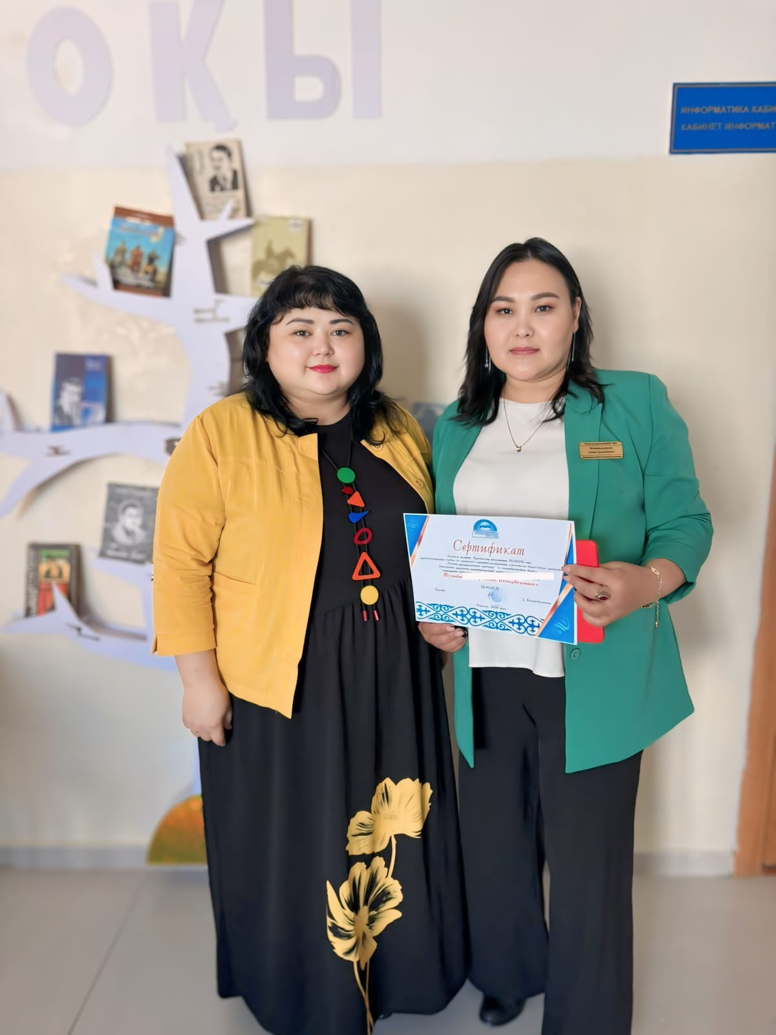
Мұғалімдер өз іс тәжірибесімен бөліскен үшін аудандық сертификаттармен марапатталды.

Slide 32
Аудандық кәсіподақ ұйымының алғыс хаты

Slide 33
Облыстық семинарда өз тәжірибесімен бөліскен үшін

Slide 34
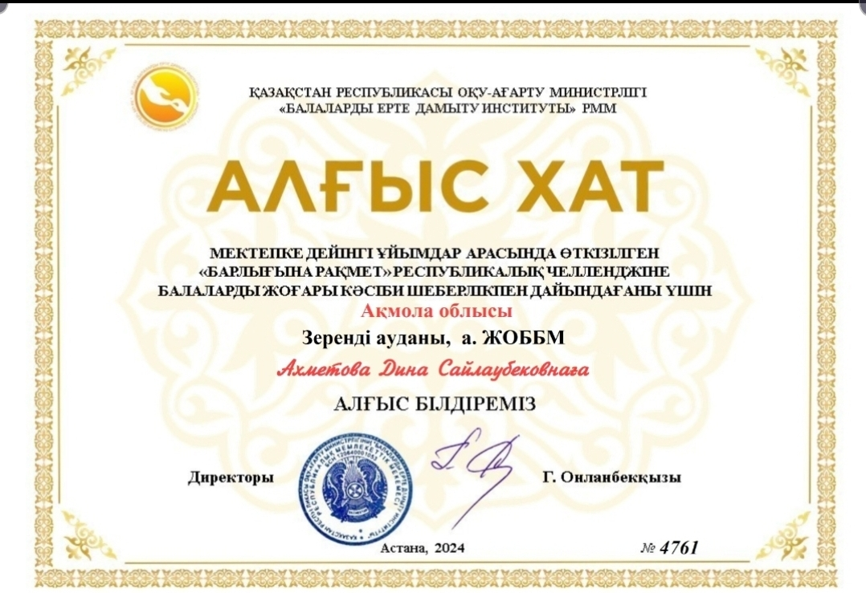
«Барлығына рақмет»

Slide 35
Мен зерттеушімін
«Мен зерттеушімін» аудандық байқауына белсенді
қатысқаны үшін алғыс хатпен
мектепалды даярлық топ тәрбиеленушісі
Жолдасбай Ерқанат марапатталды.
Жетекшісі: Д.С. Ахметова

Slide 36
«Өнеріміз саған – Қазақстан!»

Slide 37
«Өнеріміз саған – Қазақстан!»
“Қуаныш”шағын орталығының тәрбиеленушісі Назымбек Дария “Өнеріміз саған -Қазақстан”
атты фестивальдің аудандық кезеңінде
“Қолөнер” сайысы бойынша 3орын иеленді .

Slide 38
«Өнеріміз саған – Қазақстан!»
“Қуаныш”шағын орталығының тәрбиеленушісі Құрманғазы Кәусар
“Өнеріміз саған -Қазақстан” атты фестивальдің аудандық кезеңінде белсене қатысқаны үшін марапатталды

Slide 39
Тәрбие бойынша
жетістіктер

Slide 40
«Оқушылардың дебаттық қозғалысы» жалпыұлттық мәдени-білім беру
жобасын жүзеге асыру аясында, мектеп оқушылары арасында
аудандық пікір-сайыс турнирі аясында Ортақ а.ЖОББМ КММ-нің
«Алаш» дебаттық клубы ІІ орын иеленді.
Құрамында: Рахметжан Қажымұрат Ғалымұлы мен
Бейсенбай Нұрали Жанболатұлы

Slide 41
Мектеп оқушылары арасында театр өнерінің, орындаушылық шеберліктің дағдыларын ояту мақсатында ұйымдастырылған
“Ұшқын” І қалалық театр өнері байқауында ерекше өнер
көрсеткені үшін “Көркем сөз” номинациясымен
Байзолла Мерей марапатталады.
Жетекшісі: Мухамедьярова Г.Е

Slide 42
Мектеп оқушылары арасында театр өнерінің, орындаушылық
шеберліктің дағдыларын ояту мақсатында ұйымдастырылған
“Ұшқын” І қалалық театр өнері байқауында ерекше өнер
көрсеткені үшін “Шағын қойылым” номинациясынан
1 орын иеленді.
Жетекшісі: Бейсембаева А.О

Slide 43
Аудандық "Әжелер сөзі - тәрбие көзі" байқауына мектебімізден Абжанова Жанар апай немересімен қатысып "Ең сүйкімді жұп" номинациясын иеленді.

Slide 44
Кеңес әскерлерінің Ауғанстан жерінен
шығарылғанына 35 жыл толуына орай
Аудандық әскери спартакиадада
Противогаз және плащ түріндегі ОЗК киюден жүлделі 2 орынға ие болған
10 сынып оқушысы Дюсембина Адия
мараппатталды.

Slide 45
Кеңес әскерлерінің Ауғанстан жерінен шығарылғанына 35 жыл толуына орай Аудандық әскери спартакиададаПротивогаз және плащ түріндегі ОЗК киюден жүлдел 3 орынға ие болған 10 сынып оқушысы Ромазанов Танжар
мараппатталды.

Slide 46
Мектебіміздің оқушылары “Алау-2024” Кеңес әскерлерінің Ауғанстан жерінен шығарылғанына
35 жыл толуына орай Аудандық әскери спартакиадада
саптық дайындықтан 3-орынға ие болды

